Slide 1
历史纲要
亚非拉民族民主运动的高涨

Slide 2
主要内容
亚洲民族民主运动的新高潮
非洲独立意识的觉醒
拉丁美洲的民族民主革命与改革
Notes:
后面是2018 这里是2017

Slide 3
亚洲民族民主运动的新高潮（概况、印尼民族大起义、印度非暴力不合作运动）
亚洲民族民主运动概况
地区 | 主要国家 | 革命概况
东亚 | 中国 | 第一次国共合作。北伐战争中，中国收回汉口、九江等英租界
东南亚 | 印度尼西亚 | 爆发了反对荷兰殖民统治的民族大起义
 | 越南 | 掀起了反抗法国殖民统治的斗争
西亚 | 伊拉克、叙利亚、 黎巴嫩等地 | 爆发了反对英法占领的斗争
南亚 | 印度 | 在甘地和资产阶级政党国大党的领导下，多次发起“非暴力不合作”运动
Notes:
后面是2018 这里是2017

Slide 4
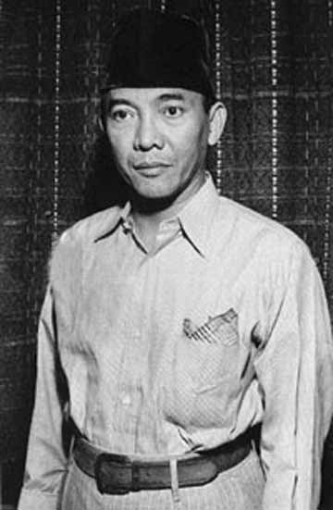
亚洲民族民主运动的新高潮（概况、印尼民族大起义、印度非暴力不合作运动）
印尼民族大起义 （1926-1927）
领导者 | 印尼共产党
特点 | 群众基础广泛
 | 涉及地域范围广
 | 得到外部支持和同情
结果 | 遭到镇压
1927年，苏加诺成立印尼民族党，采取不合作政策，争取民族独立。民族资产阶级开始掌握独立运动的领导权。
Notes:
后面是2018 这里是2017

Slide 5
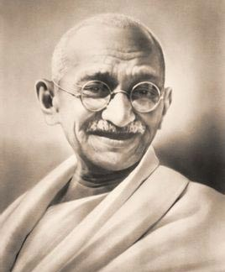
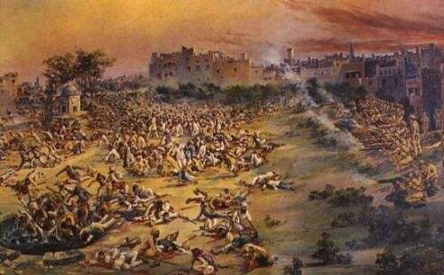
亚洲民族民主运动的新高潮（概况、印尼民族大起义、印度非暴力不合作运动）
非暴力不合作运动
领导者 | 甘地（“圣雄”）
主张 | 以爱、真理和非暴力争取印度自治和独立的思想。 通过动员群众、运用非暴力不合作策略与英印当局进行斗争的思想。
阶段 | 第一阶段 1920-1922 | 提倡“手纺车运动”，放弃英国的爵位和封号、抵制法院和立法机关、恢复手工纺织和不买英国布。
 | 第二阶段 1930-1934 | 进行“食盐进军”运动。
 | 第三阶段 1940-1942 | 发动要求英国 “退出印度”行动。
结果 | 遭到镇压，甘地和国大党重要领导人被捕
1919年阿姆利则惨案
Notes:
后面是2018 这里是2017

Slide 6
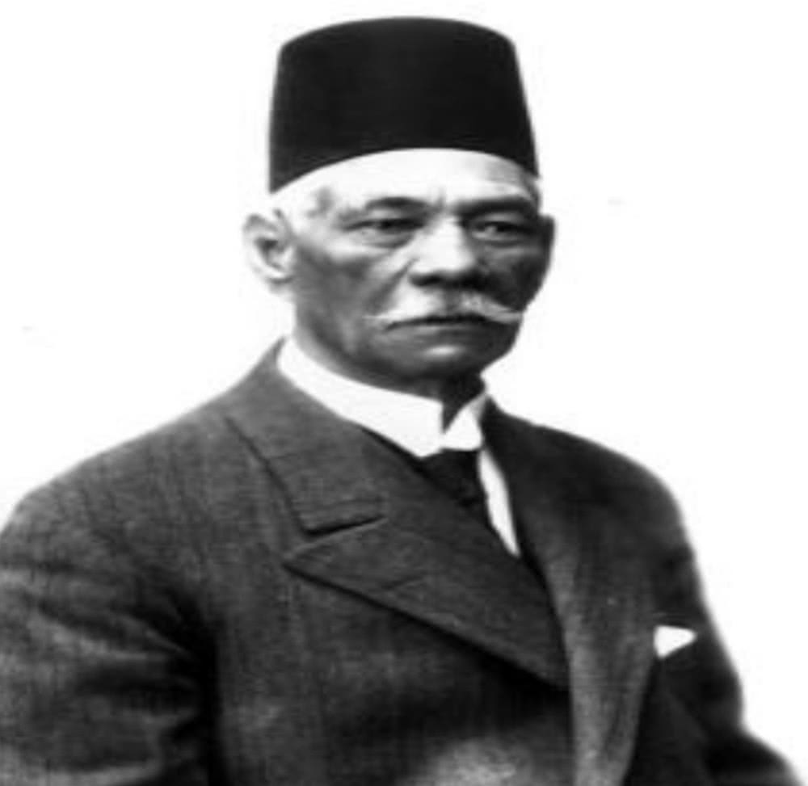
非洲独立意识的觉醒（埃及华夫脱运动、摩洛哥里夫地区的反抗斗争、埃塞尔比亚的抗意斗争）
埃及华夫脱运动
领导人 | 扎格鲁尔（华夫脱党）
民族独立运动 | 斗争方式 | 游行、示威、罢工、罢课、罢市，以及进行街垒战等
 | 结果 | 英国作出让步，承认埃及为独立主权国家。但英国保留在埃及驻军、控制苏伊士运河、领事裁判权等特权。
宪政 运动 | 1922年埃及宣布为君主立宪国家，颁布宪法。 随后的护宪运动，要求英国放弃特权，但未获完全成功。
Notes:
后面是2018 这里是2017

Slide 7
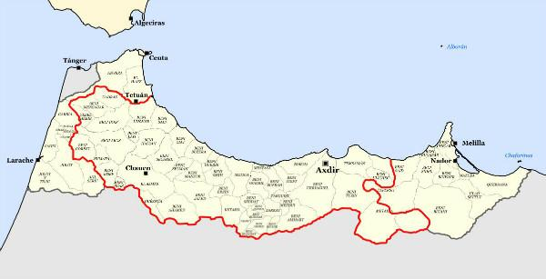
非洲独立意识的觉醒（埃及华夫脱运动、摩洛哥里夫地区的反抗斗争、埃塞俄比亚的抗意斗争）
摩洛哥里夫地区的反抗斗争
反抗对象 | 西班牙、法国
领导人 | 克里姆
过程及 结果 | 1923年建立里夫共和国，1926年被扼杀。
里夫共和国控制区
Notes:
后面是2018 这里是2017

Slide 8
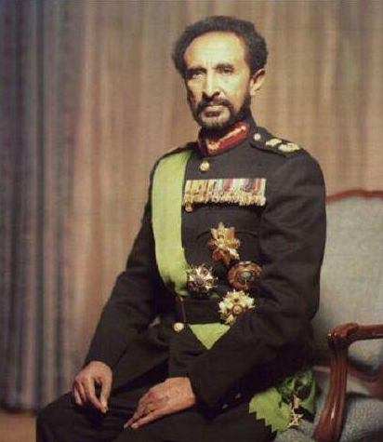
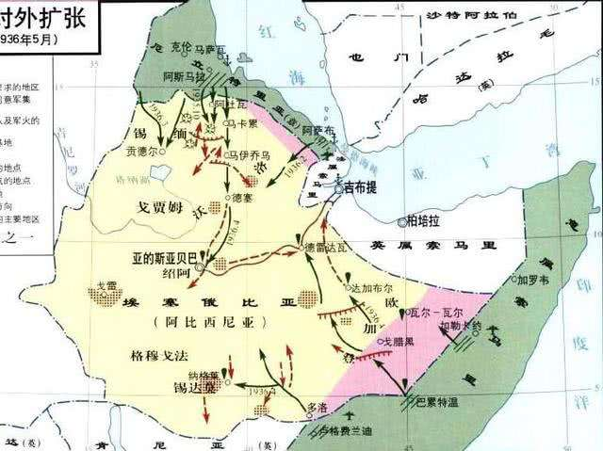
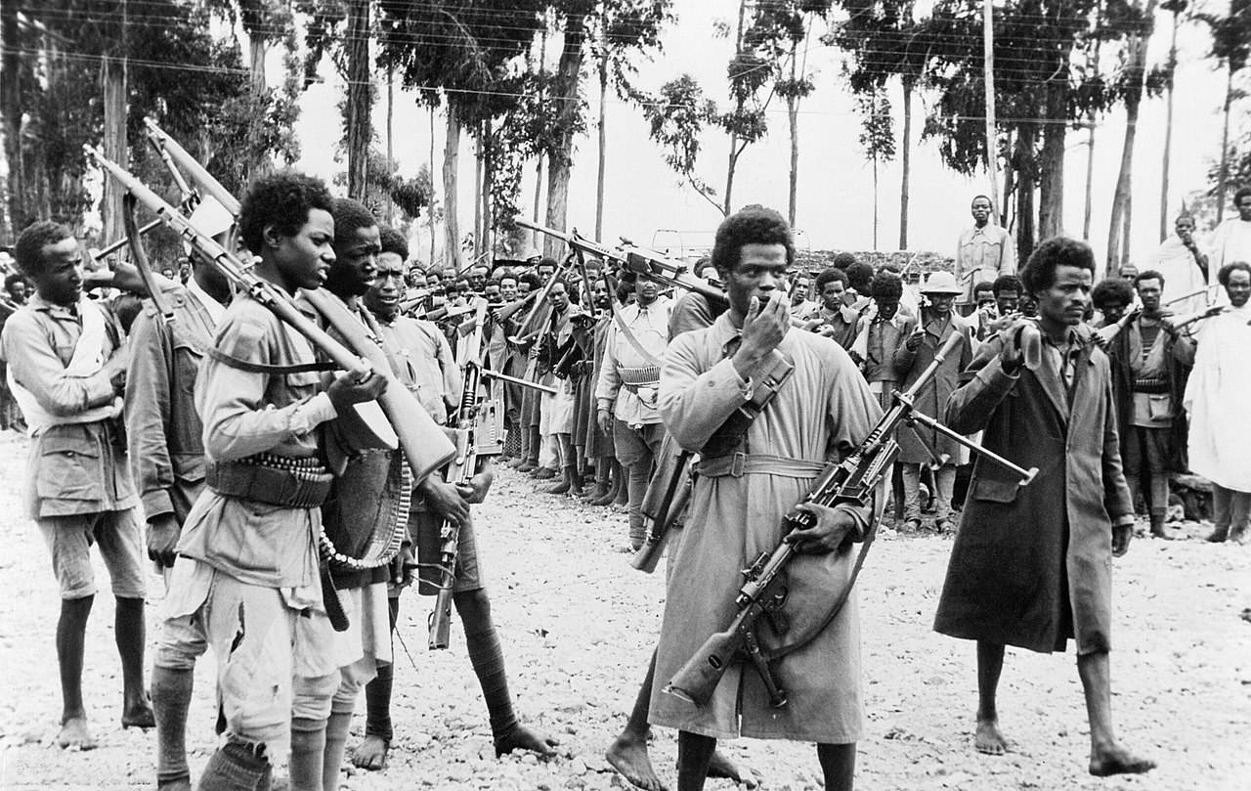
非洲独立意识的觉醒（埃及华夫脱运动、摩洛哥里夫地区的反抗斗争、埃塞尔比亚的抗意斗争）
1935年，意大利发动侵埃战争。
1936年，埃塞俄比亚皇帝塞拉西斯一世流亡英国。人民坚持游击战争。
1941年恢复了国家独立。
Notes:
后面是2018 这里是2017

Slide 9
拉丁美洲的民族民主革命与改革（尼加拉瓜桑地诺的抗美斗争、墨西哥的卡德纳斯改革）
拉丁美洲的民族民主革命与改革概况
国家 | 革命概况
阿根廷 | 在共产党领导下，举行了反对外国资本的罢工
智利 | 成立民族阵线联合政府，防止法西斯势力上台
尼加拉瓜 | 桑地诺的抗美斗争
墨西哥 | 卡德纳斯改革
Notes:
后面是2018 这里是2017

Slide 10
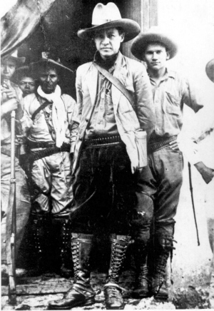
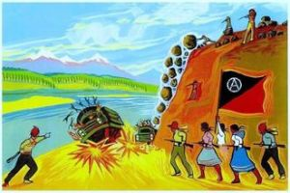
拉丁美洲的民族民主革命与改革（尼加拉瓜桑地诺的抗美斗争、墨西哥的卡德纳斯改革）
桑地诺抗美斗争
领导人 | 桑地诺
时间 | 1926-1934
目标 | 把美国侵略者赶出国土
斗争策略 | 游击战争
结果 | 桑地诺遭刺杀
Notes:
后面是2018 这里是2017

Slide 11

拉丁美洲的民族民主革命与改革（尼加拉瓜桑地诺的抗美斗争、墨西哥的卡德纳斯改革）
墨西哥卡德纳斯改革
领导人 | 卡德纳斯（总统）
时间 | 1934-1940
对内 | 推行土地改革；改组国民革命党；发展教育；限制教会；遏制军人势力；确立总统一任制度。
对外 | 捍卫国家主权和本国资源，将石油行业收归国有。
意义 | 它打击了帝国主义势力和大地产制，为墨西哥的资产阶级民主制度的确立奠定了基础。
Notes:
后面是2018 这里是2017

Slide 12


